Slide 1
计算机组成与系统结构
第4章 存储系统
4.3 高速缓冲存储器

Slide 2
一般计算机系统中主要有两种存储体系：
Cache存储体系：由Cache和主存储器构成；主要目的是提高存储器速度。
用硬件实现。
虚拟存储体系：由主存储器和磁盘存储器构成；主要目的是扩大存储器容量。
用硬件＋软件实现。

Slide 3
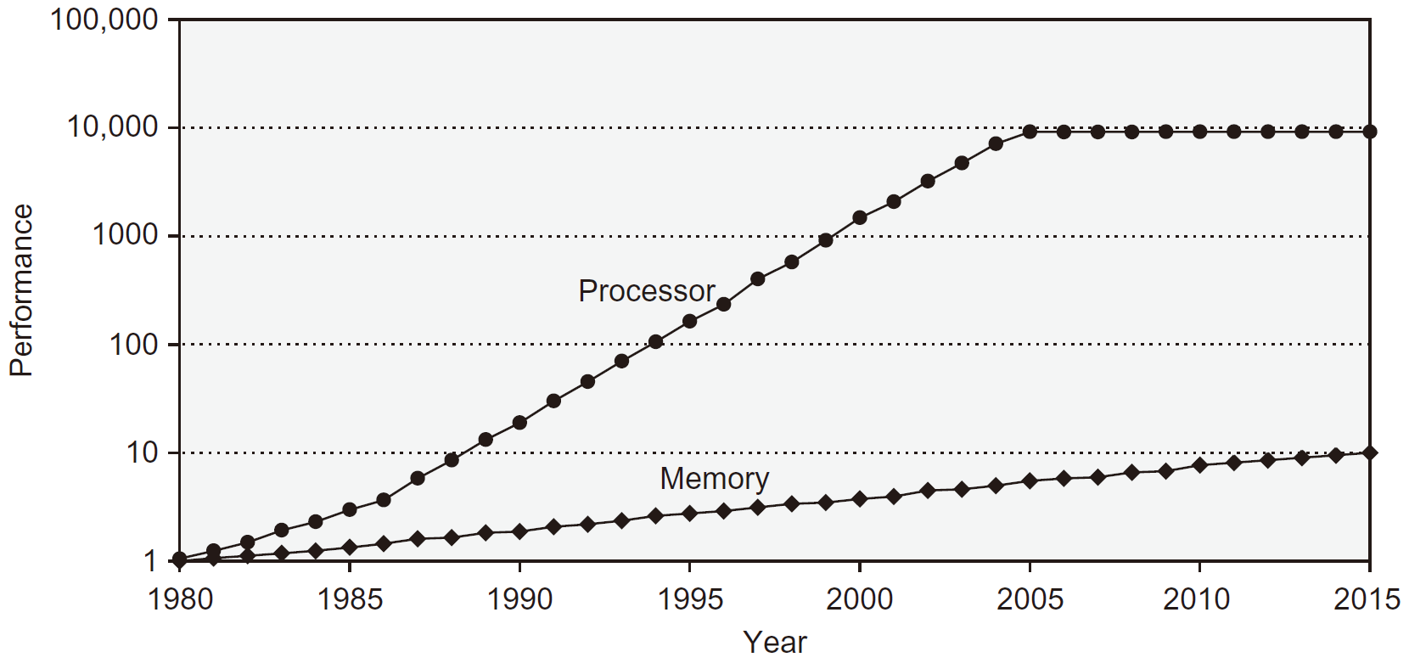
CPU与存储器性能增长情况

Slide 4
Cache [kæʃ] A hiding place used especially for storing provisions. 贮藏处，暗窖：一个隐秘的空间，尤指用于贮存预备货物。
Cache A cache memory is a small, temporary, but fast memory that the processor uses for information it is likely to need again in the very near future.

Slide 5
计算机组成与系统结构
第4章 存储系统
4.3 高速缓冲存储器
4.3.1 工作原理

Slide 6
4.3.1 Cache的工作原理
程序、数据的局部性原理；价格矛盾。
时间局部性
空间局部性
Cache的工作过程
流水处理：地址变换、访问Cache
Cache-处理机通路 主存-处理机直接通路
有Cache存储器的主存系统都采用多体交叉存储器。
读直达、写直达
CPU
Cache
主存
CPU
Cache
主存
①
②

Slide 7
主存地址（来自CPU）
块号B
块内地址W
主存地址
相联 存储表
主存→Cache 地址变换
未命中
Cache
地址
已满
未满
命中
Cache替换
更新策略
块号b
块内地址w
高速 存储器
替换块
装入块
多字宽
多字宽
多字宽
单字宽
Cache
单字宽
主存储器
数据送CPU（一个字）

Slide 8
计算机组成与系统结构
第4章 存储系统
4.3 高速缓冲存储器
4.3.2 地址映射与变换

Slide 9
4.3.2 主存与Cache的地址映射
地址映射： 把主存中的数据按照某种规则装入到Cache中，并建立主存地址与Cache地址之间的对应关系。
地址变换： 当主存数据已经装入到Cache之后，在程序运行过程中，把主存地址变换成Cache地址。
在选取地址映象方法要考虑的主要因素：
地址变换的硬件高速、低价、易于实现；
Cache空间利用率要高；
发生块冲突的概率要小。
以“块”为单位进行调度。
全相联
直接映射
组相联

Slide 10
4.3.2 主存与Cache的地址映射 1. 全相联
映射规则： 主存的任意一块可以映象到Cache中的任意一块。
特点：
块冲突概率低，Cache空间利用率高。
相联目录表容量大→成本高、查表速度慢。

Slide 11
按地址访问的
高速SRAM
由相联存储器组成
目录表
Cache
主存
00
块0
块0
01
块1
块1
1010
10
1
块2
块2
11
块3
块3
主存块号
Cache 块号
有效位
块4
块5
块6
块7
不命中
命中
相联比较
块8
块9
块10
10
Cache地址
块11
Cache块号
块内地址
块12
块13
块14
块15
1010
主存地址
主存块号
块内地址
全相联

Slide 12
4.3.2 主存与Cache的地址映射 2. 直接映射
映射规则：主存的每一块只能映象到Cache的一个特定的块中。
整个Cache地址与主存地址的低位部分完全相同。
优点：
硬件简单，不需要相联存储器，只要
容量较小的按地址访问的区号标志表存储器；
少量外比较电路。
访问速度快（无需地址变换）。
缺点：
Cache块冲突概率高；
Cache空间利用率很低。

Slide 13
目录表
Cache
主存
0
块0
块0
1
块1
块1
区0
2
块2
块2
3
01
1
块3
块3
主存区号
有效位
块0
块1
区1
块2
块3
不等
相等比较
相等
块0
块1
区2
块2
11
Cache地址
块3
块号
块内地址
块0
块1
区3
块2
块3
01
11
主存地址
区号
块号
块内地址
按地址访问
直接映射

Slide 14
4.3.2 主存与Cache的地址映射 3. 组相联
目的：减小相联目录表的容量，降低成本，提高地址变换速度。
映射规则：将主存和Cache都机械等分成相同大小的块，并将主存空间按照Cache大小等分成区，再将Cache和主存空间中的每一区都等分成大小相同的组，让主存各区中的某组中的任何一块均可直接映象装入到Cache中对应组的任何一块上。 从主存的组到Cache的组之间采用直接映象方式，在两个对应的组内部采用全相联映象方式 —— 组间直接，组内全相联。

Slide 15
目录表
Cache
主存
0
块0
组0
块0
组0
组0
1
块1
块1
区0
组1
0
块0
块0
10
0
1
组1
组1
1
块1
块1
主存区号
主存组内块号
有效位
Cache组内 块号
块0
组0
块1
区1
块0
组1
块1
不命中
相联比较
命中
块0
组0
块1
区2
块0
1
1
Cache地址
组1
块1
组号
组内 块号
块内地址
块0
组0
块1
区3
块0
组1
块1
10
1
0
主存地址
区号
区内
组号
组内 块号
块内地址
按地址访问
组相联

Slide 16
4.3.2 主存与Cache的地址映射 3. 组相联
优点(与直接映射相比)：
块的冲突概率比较低；
块的利用率大幅度提高；
块的失效率明显降低。
缺点： 实现难度和造价比直接映射方式高。
介于全相联和直接映射之间
例1
例2

Slide 17
主存地址划分采用“区号-区内组号-组内块号-块内地址”四字段法
[组相联例1] 主存最大寻址空间1MB；Cache共2KB，128B为一块，一组2块。
→ Cache 16块，共8组；主存8K块，共512个区(每区8组)。
主存地址：40030H
主存
主存 组内 块号
块0
组0
块内地址
8组中选1
主存 地址
块1
0 1 0 0 0 0 0 0 0 0 0 0 0 0 1 1 0 0 0 0
块0
第0区
组1
区号
组号
块1
……
…
块0
命中
组7
相联比较
Cache 地址
块1
0 0 0 1 0 1 1 0 0 0 0
……
不 命中
块失效
Cache
0100 0010 1
000
0
0
块0
组0
000
1
0100 0000 0
0
块1
块0
目录表
1
组0
001
0
0110 0110 1
块0
块1
0
组1
001
1
0101 1010 1
块1
块0
第511区
……
…
……
…
……
…
组1
块1
0100 0000 0
111
0
0
块0
……
…
1
组7
111
1
1101 0110 1
块1
块0
Cache 组内 块号
主存 组内 块号
组7
组号
区号
块1

Slide 18
主存地址划分采用“区号-区内组号-组内块号-块内地址”四字段法
[组相联例2] 主存最大寻址空间64MB；Cache共32KB，4KB为一块，一组4块。
→ Cache 8块，共2组；主存16K块，共2K个区(每区2组)。
主存地址：28B57A4H
块0
主存 组内 块号
主存 地址
块1
组0
2组中选1
块内地址
块2
第0区
1 0 1 0 0 0 1 0 1 1 0 1 0 1 0 1 1 1 1 0 1 0 0 1 0 0
块3
区号
组号
块0
块1
组1
Cache 地址
块2
命中
块3
相联比较
1 1 0 0 1 1 1 1 0 1 0 0 1 0 0
……
主存
不 命中
块失效
块0
Cache
块1
组0
0
00
0 1100 1001 01
00
块0
块2
第1302区
目录表
0
01
1 0100 0101 00
11
块1
块3
组0
块0
0
10
1 0100 0101 10
10
块2
0
11
1 0100 0101 10
01
块3
块1
组1
1
00
1 0100 0100 10
01
块0
块2
1
01
0 1100 1001 01
10
块1
块3
组1
……
1
10
1 0100 0101 10
01
块2
1
11
0 1100 1001 01
11
块3
组号
Cache 组内块号
区号
主存 组内块号
第2047区

Slide 19

例子：AMD Opteron 处理器的数据Cache
容量：64 KB
块大小：64 Bytes
映射方式：2路组相联（位选择组相联）
替换策略：LRU
写策略：写回法
写Cache不命中 → 取主存块到Cache → 写Cache
皓 龙TM
处 理 器

Slide 20
2路组相联
主存(32块)
有效位
标记
块0
1
010
块0
组0
块1
区0
0
110
块1
组1
块2
1
001
块2
组2
块3
0
111
块3
组3
块0
第1路
第1路
块1
区内块数＝Cache组数
区1
地址映射表(8行)
Cache(8块)
块2
有效位
标记
块3
0
011
块0
组0
块0
1
101
块1
组1
块1
区2
0
010
块2
组2
块2
1
011
1
100
块3
组3
块3
第2路
第2路
块0
块1
每行4个二进制位
每块64个字节
区3
块2
块3
……
位选择组相联
主存地址
011
10
011 000
标记：Tag，主存字块标记
索引：Index，组地址，组号
块内地址：字块内地址
块0
标记
(区号)
索引 (组号)
块内地址
块1
区7
块2
Cache共8块，每组2块；主存32块；每块64B。
块3

Slide 21
地址映射表
2路组相联
主存
Cache
有效位
标记
块0
第1路
1
010
块0
组0
块1
区0
0
110
块1
组1
块2
1
001
块2
组2
块3
0
111
块3
组3
块0
第1路
块1
区内块数＝Cache组数
区1
=?
块2
块3
0
011
块0
组0
块0
第2路
组1
1
101
块1
块1
区2
1
011
块2
组2
块2
1
100
块3
组3
块3
第2路
块0
=?
2:1 mux
块1
区3
块2
to CPU Data in
块3
……
位选择组相联
主存地址
011
10
011 000
标记：Tag，主存字块标记
索引：Index，组地址，组号
块内地址：字块内地址
块0
标记
(区号)
索引 (组号)
块内地址
块1
区7
块2
Cache共8块，每组2块；主存32块；每块64B。
块3

Slide 22
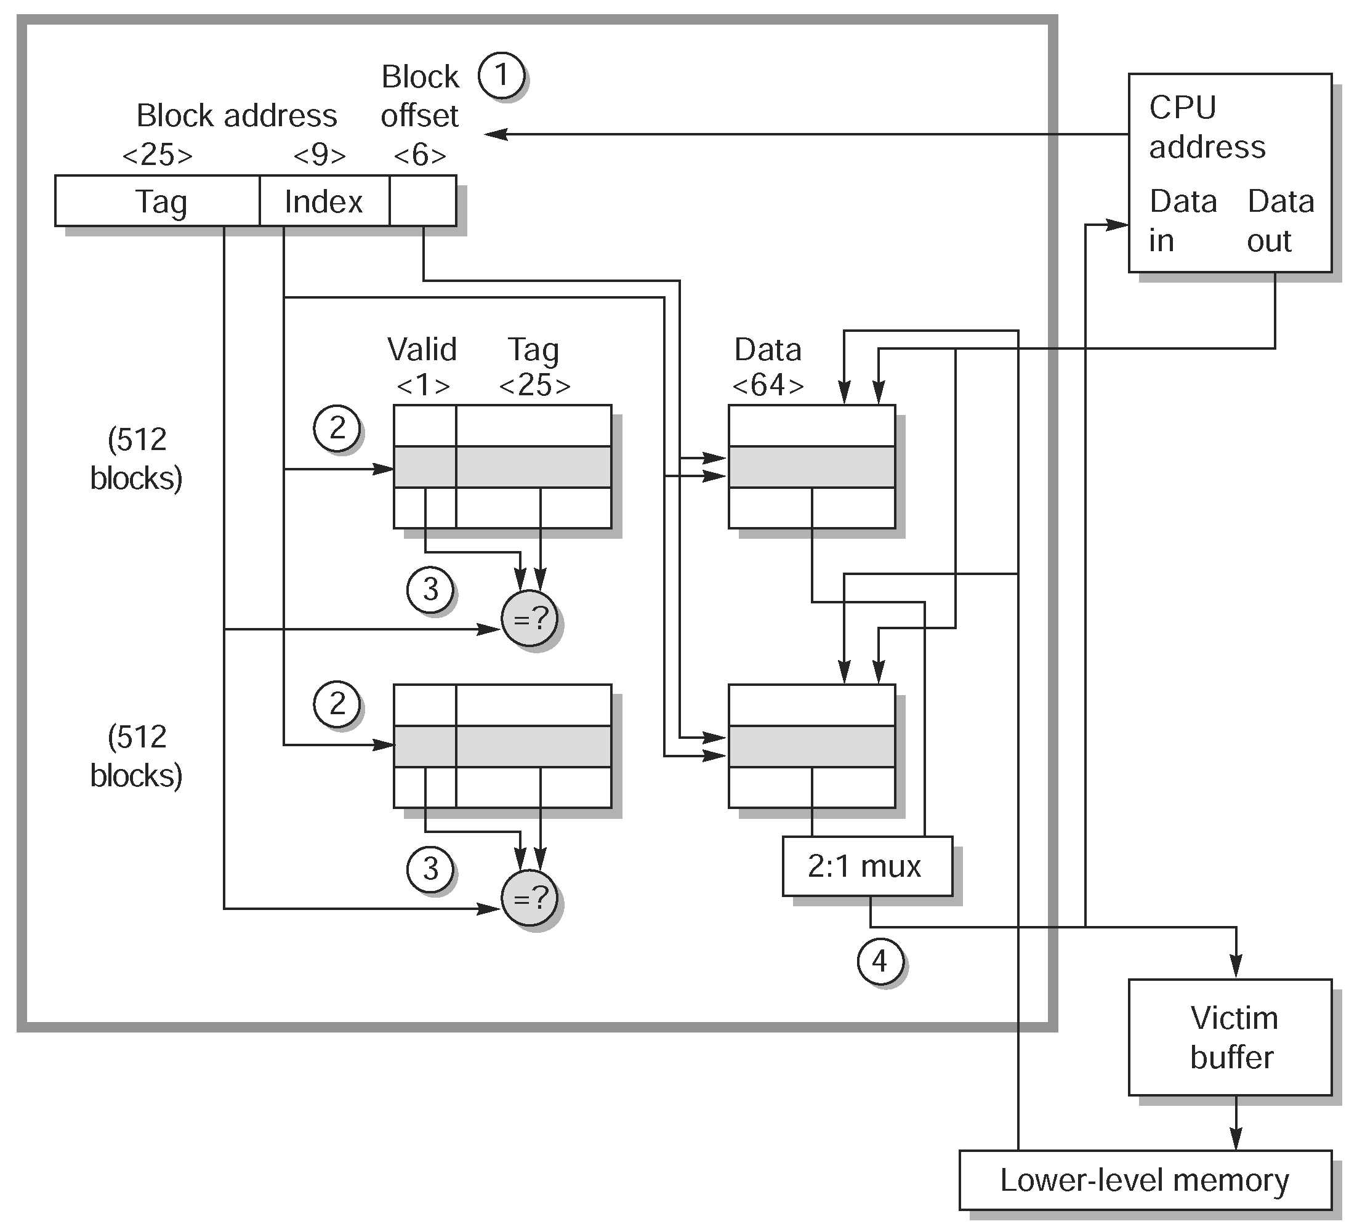
例子：AMD Opteron 的数据 Cache

Slide 23
地址映射表（8行）
4路组相联
主存（32块）
有效位
标记
Cache（8块）
块0
组0
区0
第1路
1
0101
块0
块1
0
1110
块1
组1
块0
区1
第1路
块1
有效位
标记
块0
区2
1
0010
块0
组0
块1
第2路
区内块数＝Cache组数
0
1110
块1
组1
块0
第2路
区3
块1
有效位
标记
块0
0
0110
块0
组0
区4
第3路
1
0111
块1
1
1100
块1
组1
第3路
块0
区5
有效位
标记
块1
0
1010
块0
组0
块0
区6
第4路
块1
1
0111
块1
组1
第4路
块0
区7
每行5个二进制位
每块64个字节
块1
……
位选择组相联
主存地址
0111
0
011 000
标记：Tag，主存字块标记
索引：Index，组地址，组号
块内地址：字块内地址
块0
区14
标记
(区号)
索引 (组号)
块内地址
块1
块0
区15
Cache共8块, 4路组相联; 主存32块, 每块64B。
块1

Slide 24
地址映射表
4路组相联
主存
Cache
有效位
标记
块0
区0
第1路
1
0101
块0
组0
块1
0
1110
块1
组1
块0
区1
第1路
块1
=?
第2路
块0
区2
1
0010
块0
组0
块1
区内块数＝Cache组数
0
1110
块1
组1
块0
第2路
区3
=?
块1
第3路
组0
块0
区4
1
0111
块0
块1
1
1100
块1
组1
第3路
块0
区5
=?
块1
第4路
0
1010
块0
组0
块0
区6
1
0111
块1
组1
块1
第4路
块0
区7
=?
块1
4:1 mux
位选择组相联
……
0111
0
011 000
主存地址
块0
区14
标记
(区号)
索引 (组号)
块内地址
标记：Tag
索引：Index
to CPU Data in
块1
块0
区15
Cache共8块, 4路组相联; 主存32块, 每块64B。
块1

Slide 25
地址映射表（8行）
8路组相联
主存（32块）
有效位
标记
Cache（8块）
块0
区0
第1路
1
01010
块0
组0
块0
区1
块0
区2
第2路
0
11101
块0
组0
块0
区3
块0
区4
第3路
1
00101
块0
组0
块0
区5
第4路
块0
区6
0
11100
块0
组0
块0
区7
第5路
组0
块0
区8
0
01101
块0
1
01110
块0
区9
第6路
1
11001
块0
组0
块0
区10
块0
区11
第7路
0
10100
块0
组0
块0
区12
块0
区13
第8路
1
01111
块0
组0
块0
区14
每行6个二进制位
每块64个字节
块0
区15
……
01110
011 000
主存地址
全相联
块0
区28
Tag
块内地址
块0
区29
无 Index
块0
区30
Cache共8块, 8路组相联; 主存32块, 每块64B。
区31
块0

Slide 26
地址映射表（8行）
1路组相联
主存（32块）
有效位
标记
Cache（8块）
块0
1
01
块0
组0
块1
0
11
块1
组1
块2
1
00
块2
组2
块3
组3
区0
0
11
块3
块4
0
01
块4
组4
块5
1
10
块5
组5
块6
0
00
块6
组6
块7
1
01
1
10
块7
组7
块0
第1路
第1路
块1
块2
每行3个二进制位
每块64个字节
块3
区1
直接映射
块4
块5
块6
块7
主存地址
……
……
01
110
011 000
标记：Tag，主存字块标记
索引：Index，组地址，组号
块内地址：字块内地址
块4
区3
标记
(区号)
索引 (组号)
块内地址
块5
块6
Cache共8块，每组1块；主存32块；每块64B。
块7

Slide 27
4.3.2 主存与Cache的地址映射
Cache中需要存储的其它信息：
有效位
修改位
替换控制位（比如 计数器）

Slide 28
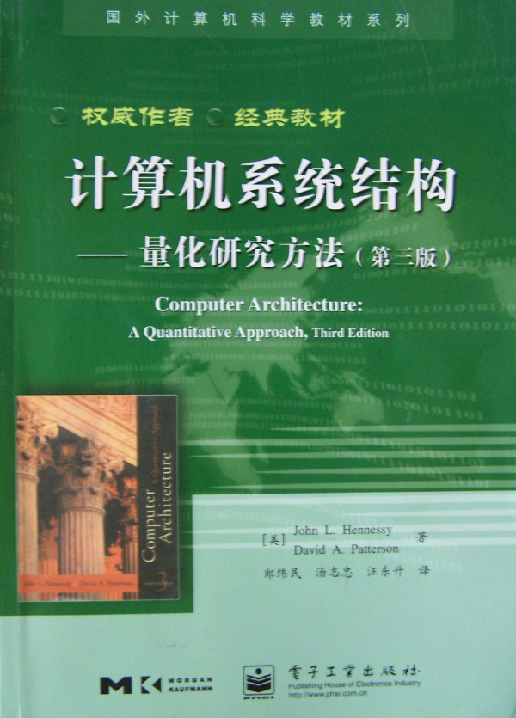

《Computer Architecture : A Quantitative Approach》 John L.Hennessy, David A.Patterson

Slide 29
[例1] 直接映射方式的Cache，初始内容为空。
Cache容量为2KB，以128B分块。主存容量为1MB，求：
⑴ Cache分为多少块？Cache块号及块内地址各为多少位？为实现地址映像，主存地址应如何划分？
⑵ 主存中顺序排列的第129块（即若主存不分区，以第0块开始顺序排列时）内容调入到Cache的哪一块中？
⑶ 在上一步的基础上，读写主存地址328CBH时是否命中？
【解】
⑴ Cache：2KB/128B＝16块，主存8K块，共512个区。
⑵ 129÷16＝8余1，即主存第8区的第1块，因此应装入Cache的第1块。
⑶ 虽然也对应Cache的第1块，但主存区号不同，不命中。
19 11 | 10 7 | 6 0
主存区号（9位） | 区内块号（4位） | 块内地址（7位）
19 11 | 10 7 | 6 0
0011 0010 1 | 000 1 | 100 1011

Slide 30
主存地址划分采用“标记(Tag)-索引(Index)-块内地址”三字段法
[例2] 主存最大寻址空间1MB；Cache共1KB，每块128B，采用4路组相联地址映射方式。
→ Cache共8块，分为4路，每路2块；主存8K块，共4K个区(每区2块)。
主存地址: 45ABDH
地址映射表
主存
Cache
有效位
标记
块0
区0
第1路
0
0100 0101 1011
块0
组0
块1
1
0100 0101 1001
块1
组1
块0
第1路
区1
=?
块1
第2路
块0
区2
0
0100 0101 1010
块0
组0
块1
1
0100 0101 1011
块1
组1
块0
第2路
区3
=?
块1
第3路
1
0100 0101 1010
块0
组0
……
1
0100 0101 1010
块1
组1
块0
区1113
第3路
块1
=?
块0
第4路
区1114
1
0100 0101 1001
块0
组0
块1
0
0100 0101 1010
块1
组1
块0
区1115
第4路
块1
=?
……
4:1 mux
块0
区4095
0100 0101 1010
1
011 1101
主存地址
块1
Tag
Index
块内地址
to CPU Data in
(区号)
(组号)

Slide 31
【例2】组相联，主存地址划分采用三字段法。
高速缓存Cache共1KB，每块128B，采用4路组相联地址映射方式。主存最大寻址空间1MB，按字节编址。
（1）说明主存地址中的标记、索引、块内地址字段各用多少位表示。
（2）已知地址映射表如下图所示，若主存地址为45ABDH，请问是否命中Cache？如果未命中，说明理由；如果命中，试确定命中第几路Cache，路内地址是什么。
第1路 |  |  | 第2路 |  |  | 第3路 |  |  | 第4路
有效位 | 标记 |  | 有效位 | 标记 |  | 有效位 | 标记 |  | 有效位 | 标记
0 | 45BH |  | 0 | 45AH |  | 1 | 45AH |  | 1 | 459H
1 | 459H |  | 1 | 45BH |  | 1 | 45AH |  | 0 | 45AH
【解】
（1）[标记12位][索引1位][块内地址7位]
（2）主存地址为45ABDH：(0100 0101 1010)(1)(011 1101)
地址映射表共两行（第0行、第1行），
在地址映射表的第1行中，有效位为1且标记为45AH的，
只有第3路的第1块，路内地址为：(1)(011 1101)。

Slide 32
计算机组成与系统结构
第4章 存储系统
4.3 高速缓冲存储器
4.3.3 替换算法

Slide 33
4.3.3 替换算法
直接映射不需要替换算法。
全相联、组相联：
随机替换算法（RAND, Random Algorithm）
先进先出替换算法 (FIFO, First-in First-out Algorithm)
利用了历史信息
没有反映局部性——最先调入的，可能也是要使用的。
最不经常使用(最少使用)替换算法( LFU , Least Frequently Used Algorithm)：计数器位数多，实现困难。
近期最少使用(最久未用)替换算法 （LRU, Least Recently Used Algorithm）： 多/少⇨有/无。替换近期最久未用的块。
最佳替换算法（OPT, Optimal replacement algorithm）

Slide 34
4.3.3 替换算法
【例】Cache 3块，全相联；程序在内存中占5块，第一次执行。
时间 | 1 | 2 | 3 | 4 | 5 | 6 | 7 | 8 | 9 | 10 | 11 | 12
所执行程序块号 | P2 | P3 | P2 | P1 | P5 | P2 | P4 | P5 | P3 | P2 | P5 | P2
FIFO： | P2 | P2 | P2 | P2 | P5 | P5 | P5 | P5 | P3 | P3 | P3 | P3
 |  | P3 | P3 | P3 | P3 | P2 | P2 | P2 | P2 | P2 | P5 | P5
 |  |  |  | P1 | P1 | P1 | P4 | P4 | P4 | P4 | P4 | P2
LRU： | P2 | P2 | P2 | P2 | P2 | P2 | P2 | P2 | P3 | P3 | P3 | P3
 |  | P3 | P3 | P3 | P5 | P5 | P5 | P5 | P5 | P5 | P5 | P5
 |  |  |  | P1 | P1 | P1 | P4 | P4 | P4 | P2 | P2 | P2
OPT： | P2 | P2 | P2 | P2 | P2 | P2 | P4 | P4 | P4 | P2 | P2 | P2
 |  | P3 | P3 | P3 | P3 | P3 | P3 | P3 | P3 | P3 | P3 | P3
 |  |  |  | P1 | P5 | P5 | P5 | P5 | P5 | P5 | P5 | P5
命中率：
3/12＝25％
命中率：
5/12＝42％
命中率：
6/12＝50％

Slide 35
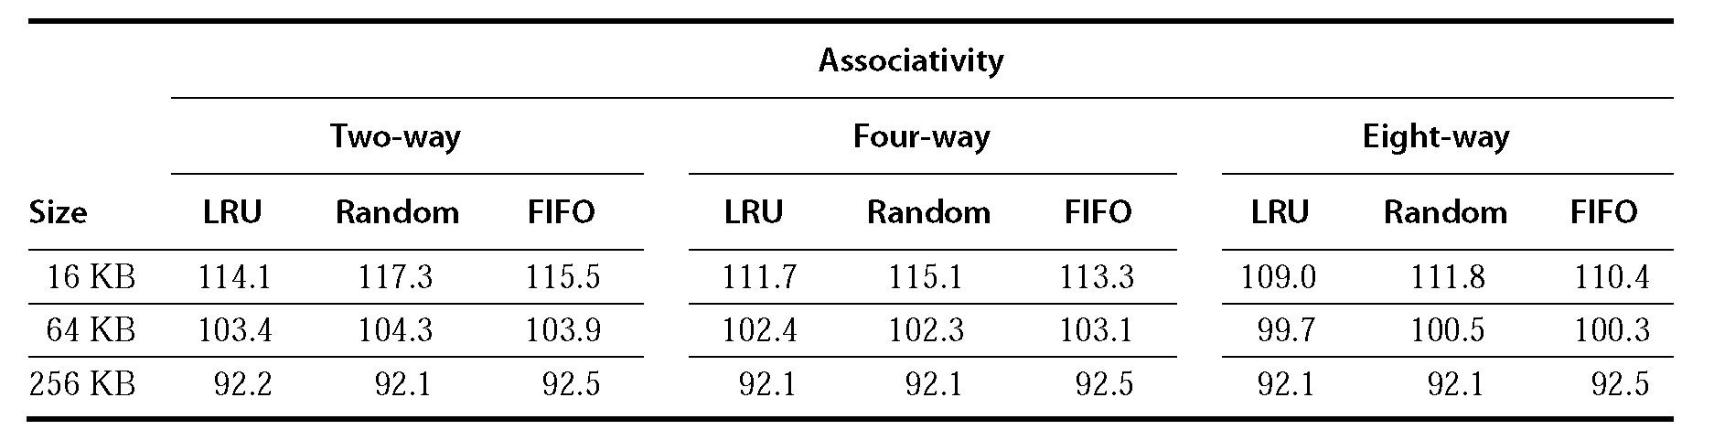
4.3.3 替换算法
三种Cache替换算法的比较：
Data cache misses per 1000 instructions comparing least-recently used, random, and first in, first out replacement for several sizes and associativities. There is little difference between LRU and random for the largest size cache, with LRU outperforming the others for smaller caches. FIFO generally outperforms random in the smaller cache sizes. These data were collected for a block size of 64 bytes for the Alpha architecture using 10 SPEC2000 benchmarks. Five are from SPECint2000 (gap, gcc, gzip, mcf, and perl) and five are from SPECfp2000 (applu, art, equake, lucas, and swim).
数据来源于
《Computer Architecture: A Quantitative Approach》Fourth Edition
John L. Hennessy，David A. Patterson

Slide 36
计算机组成与系统结构
第4章 存储系统
4.3 高速缓冲存储器
4.3.4 更新策略
主存与Cache内容的一致性问题

Slide 37
4.3.4 主存与Cache内容的一致性问题：更新策略
只发生在数据Cache（指令Cache只读）
写回法
写Cache命中 → 只修改Cache → Cache中该块需替换，则写回主存。
写Cache不命中 → 该块从主存拷贝至Cache
地址映射表增加修改位；Cache与主存不一致。
写直达法（全写法）
写Cache命中 → 写Cache，同时写主存。
写Cache不命中 → 直接写主存 →
WTWA法(写分配法): 取主存块到Cache。
WTNWA法(写不分配法):不取主存块到Cache。
Cache、主存一致性好；速度慢。

Slide 38
4.3.4 主存与Cache内容的一致性问题：更新策略
CPU
CPU
I/O
I/O
Cache
x'
Cache
x
主存
x
主存
x'
①
②
③
④
CPU
CPU
CPU
Cache
x'
x
Cache
Cache
x'
主存
x
主存
x

Slide 39
4.3.4 主存与Cache内容的一致性问题：更新策略
采用Cache的访存操作
Cache类型 | 操作 | 访存操作 | 访存时间
写直达 Cache | 读命中 | 只读Cache | T_{C}
 | 写命中 | 写Cache，同时写内存 | T_{C}(隐藏T_{M})
 | 读不命中 | 调入Cache块，再读Cache | T_{B} + T_{C}
 | 写不命中 | 只写内存 | T_{M}
写回 Cache | 读命中 | 只读Cache | T_{C}
 | 写命中 | 只写Cache | T_{C}
 | 读不命中 | 调入Cache块，再读Cache | T_{B} + T_{C}
 | 写不命中 | 调入Cache块，再写Cache | T_{B} + T_{C}

Slide 40
计算机组成与系统结构
第4章 存储系统
4.3 高速缓冲存储器
4.3.5 Cache 性能测量

Slide 41
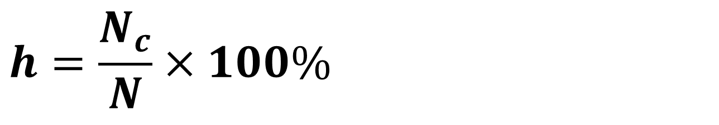
4.3.5 Cache性能测量
1. 命中率（Hit Rate）
$$h=\frac{N_{c}}{N}×100\%$$
N ：CPU访存次数
Nc ：CPU访存命中Cache的次数
未命中率（缺失率m，Miss Rate）：m＝1－h

Slide 42
4.3.5 Cache性能测量
T_{A}＝T_{C}＋(1－h)×T_{M}
2. 平均访问时间（Average Access Time）
Cache-主存系统的平均访问时间 T_{A}： T_{A}＝h×T_{C}＋(1－h)×T_{M} T_{A}＝h×T_{C}＋(1－h)×(T_{B}＋T_{C})＝T_{C}＋(1－h)×T_{B}
Cache的访问时间为 T_{C} 、命中率为 h 。 主存的访问时间为 T_{M} ；数据块装入Cache的时间(包括替换开销)为 T_{B} ，T_{B}≈T_{M} ，T_{M} >> T_{C} 。
当命中率h很高时，Cache系统的平均访问时间T_{A}就接近于Cache的访问时间T_{C}。
①
②
CPU
Cache
主存
CPU
Cache
主存
①
②

Slide 43
4.3.5 Cache性能测量
2. 平均访问时间（Average Access Time）
T_{A}＝T_{C}＋(1－h)×T_{M}
【例4.5】
（1）某计算机中的Cache以1个字为一块，CPU从主存0地址开始顺序读10个字，重复100次，Cache命中率为99%，T_{M}为100ns，T_{C}为10ns。Cache-主存系统的平均访问时间为多少？
（2）若主存采用多体交叉结构，10个字的块可以用T_{M}时间调入/替换Cache，则Cache-主存系统的平均访问时间又为多少？
【解】
（1）T_{A}＝T_{C}＋(1－h)×T_{M}＝10ns＋1%×100ns＝11ns
（2）T_{A}＝T_{C}＋(1－h)×T_{M}＝10ns＋1%×100ns/10＝10.1ns

Slide 44
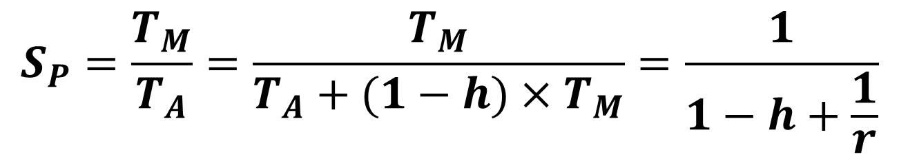
4.3.5 Cache性能测量
3. 加速比（Speedup Radio）
T_{A}＝T_{C}＋(1－h)×T_{M}
$$S_{P}=\frac{T_{M}}{T_{A}}=\frac{T_{M}}{T_{A}+(1−h)×T_{M}}=\frac{1}{1−h+\frac{1}{r}}$$
r ＝ T_{M} / T_{C} ，
h↑→ r↑；S_{Pmax}＝ T_{M} / T_{C} 。
【例】某计算机：T_{M}＝100ns，T_{C}＝10ns，
若 H＝95％，T_{A}＝15ns，S_{P}＝6.67；
若 H＝99％，T_{A}＝11ns，S_{P}＝9.09。
本例 S_{Pmax}＝ 10

Slide 45
4.3.5 Cache性能测量
4. 成本
C＝(C₁×S₁＋C₂×S₂)/(S₁＋S₂)
尽管Cache的价格比主存高，但是当其容量很小时，存储器的平均价格C接近于主存的价格。
由于设置了Cache， 使CPU的访存速度接近Cache的速度， 使存储器的成本接近于主存的成本。
S₁ >> S₂
主存容量
Cache容量
主存价格
Cache价格

Slide 46
计算机组成与系统结构
第4章 存储系统
4.3 高速缓冲存储器
4.3.6 Cache 性能提高

Slide 47
4.3.6 Cache性能提高 1. 多级Cache结构
以两级Cache为例
两级Cache的总未命中率(总缺失率)： 总缺失率m ＝ (缺失率)_{L1 Cache}×(缺失率)_{L2 Cache}
【例4.7】10000次访存， L1 Cache 缺失400次，L2 Cache 缺失4次。
(缺失率)_{L1 Cache} ＝ 400/10000 ＝ 4％
(缺失率)_{L2 Cache} ＝ 4/400 ＝ 1％
利用两级Cache后总的缺失率＝0.04％。

Slide 48
4.3.6 Cache性能提高 1. 多级Cache结构
以两级Cache为例
【例4.8】为主存创建的 两级Cache性能参数如右：
假设Cache命中时的访问时间为1ns。问：
级 | 局部命中率 | 缺失惩罚
L1 | 0.98 | 5ns
L2 | 0.85 | 20ns
（1）Cache系统的平均访问时间 T_{L1-L2}＝？总缺失率 m＝？
（2）Cache-主存系统的平均访问时间 T_{C-M} ＝？
【解】
（1） T_{L1-L2} ＝ 1ns＋(1－0.98)×5ns ＝ 1.1ns
m＝(1－0.98)×(1－0.85)＝ 0.003‬ ＝ 0.3%
（2） T_{C-M} ＝ 1.1ns＋0.003×20ns ＝ 1.16ns
或 T_{C-M} ＝ 1ns＋(1－0.98)×[5ns＋(1－0.85)×20ns]＝
1.16ns
1.1ns
20ns
1ns
5ns
CPU
主存
L1
Cache
L2
Cache
h₁ = 98%
h₂ = 85%

Slide 49
4.3.6 Cache性能提高 1. 多级Cache结构
目前，许多计算机系统已采用了三级Cache， 并且三级Cache都集成在处理器内部。
每个内核都有自己的 L1 Cache 和 L2 Cache。
L1 Cache：由独立的指令Cache( I-Cache , 只读) 和数据Cache( D-Cache , 可读可写)组成， 这两部分可以独立工作、并行访问。
L2 Cache：指令和数据混合。
最末一级Cache(L3 Cache)由所有内核共享， 指令和数据混合。

Slide 50
4.3.6 Cache性能提高 2. 降低Cache的缺失率
1）Cache 缺失类型
强制缺失（Compulsory Misses） 程序执行时第一次访问的主存块。
容量缺失（Capacity Misses） Cache容量有限，不能包含程序执行时需要的所有主存块。
冲突缺失（Conflict Misses） 主要发生在采用直接地址映射方案的Cache系统。
增大Cache容量，可以明显减少容量缺失， 但不会明显减少冲突缺失。

Slide 51
【例4.9】上表为直接地址映射；下表为全相联/LRU替换算法。
程序访问顺序 | 1 | 2 | 3 | 4 | 5 | 6 | 7 | 8 | 9 | 10 | 11 | 12 | 13 | 14 | 15 | 16
主存块地址A | 100 | 1000 | 101 | 102 | 100 | 1001 | 101 | 102 | 100 | 1002 | 101 | 102 | 100 | 1003 | 101 | 102
A mod 4 | 0 | 0 | 1 | 2 | 0 | 1 | 1 | 2 | 0 | 2 | 1 | 2 | 0 | 3 | 1 | 2
Cache块0 | 100 | 1000 | 1000 | 1000 | 100 | 100 | 100 | 100 | 100 | 100 | 100 | 100 | 100 | 100 | 100 | 100
Cache块1 |  |  | 101 | 101 | 101 | 1001 | 101 | 101 | 101 | 101 | 101 | 101 | 101 | 101 | 101 | 101
Cache块2 |  |  |  | 102 | 102 | 102 | 102 | 102 | 102 | 1002 | 1002 | 102 | 102 | 102 | 102 | 102
Cache块3 |  |  |  |  |  |  |  |  |  |  |  |  |  | 1003 | 1003 | 1003
缺失类型 | 强制 | 冲突 | 强制 | 强制 | 冲突 | 冲突 | 冲突 | 命中 | 命中 | 冲突 | 命中 | 冲突 | 命中 | 强制 | 命中 | 命中
程序访问顺序 | 1 | 2 | 3 | 4 | 5 | 6 | 7 | 8 | 9 | 10 | 11 | 12 | 13 | 14 | 15 | 16
主存块地址A | 100 | 1000 | 101 | 102 | 100 | 1001 | 101 | 102 | 100 | 1002 | 101 | 102 | 100 | 1003 | 101 | 102
Cache块0 | 100 | 100 | 100 | 100 | 100 | 100 | 100 | 100 | 100 | 100 | 100 | 100 | 100 | 100 | 100 | 100
Cache块1 |  | 1000 | 1000 | 1000 | 1000 | 1001 | 1001 | 1001 | 1001 | 1002 | 1002 | 1002 | 1002 | 1003 | 1003 | 1003
Cache块2 |  |  | 101 | 101 | 101 | 101 | 101 | 101 | 101 | 101 | 101 | 101 | 101 | 101 | 101 | 101
Cache块3 |  |  |  | 102 | 102 | 102 | 102 | 102 | 102 | 102 | 102 | 102 | 102 | 102 | 102 | 102
缺失类型 | 强制 | 强制 | 强制 | 强制 | 命中 | 容量 | 命中 | 命中 | 命中 | 容量 | 命中 | 命中 | 命中 | 容量 | 命中 | 命中

Slide 52
4.3.6 Cache性能提高 2. 降低Cache的缺失率
m
2）合理设计Cache块尺寸
1
（前提条件）
组相联
Cache容量一定
假设A_{t}和A_{t+1}是相邻两次访问 主存的地址，d＝｜A_{t}－A_{t+1}｜。
如果d＜B，随着B的增大， A_{t}和A_{t+1}在同块的可能性增加， 即H随着B的增大而提高。
如果d＞B ， A_{t}和A_{t+1}一定不在同一块内。 随着B的增大，Cache块数减少， 块替换将更加频繁， H随着B的增大而降低。
块尺寸B↑⇒ 未命中开销↑
0
B
B_{最佳}
缺失率m与块大小B的关系
h
1
0
B
B_{最佳}
命中率h与块大小B的关系

Slide 53
4.3.6 Cache性能提高 2. 降低Cache的缺失率
m
3）合理增加Cache容量
1
成本
硬件复杂度
0
S
缺失率m与Cache容量S的关系
h
1
h＝1－S^{-0.5}
0
S
命中率h与Cache容量S的关系

Slide 54
4.3.6 Cache性能提高 2. 降低Cache的缺失率
4）合理设置相联度
平衡高命中率和低复杂度之间的关系， —— 组相联地址映射方式。
实测结果表明， 8路组相联的效果已经和全相联非常接近了。 —— 从实际应用的角度看，相联度超过8意义不大。
提高相联度，需要
更多的数字比较器，
更多输入端的多路数据选择器。

Slide 55
4.3.6 Cache性能提高 2. 降低Cache的缺失率
5）硬件预取
在Cache之外增加专门的硬件，
通过一定的算法判断哪些指令和数据在将来极有可能会被访问到，
在主存空闲时， 提前将这些指令和数据装入Cache。 —— 解决强制缺失
如果预取影响了对正常未命中的处理， 会降低性能。

Slide 56
4.3.6 Cache性能提高 2. 降低Cache的缺失率
6）编译优化
通过编译器优化输出代码，无需修改硬件。
编译器可以在不影响程序运行结果的情况下， 改变程序中模块或指令的位置，改善指令和数据访问的时间和空间局部性，从而降低缺失率。
为了降低Cache的缺失率，常用的编译优化技术：
配合静态分支预测的分支调整：分支指令后面紧跟可能执行的基本块，使指令大概率顺序执行。
数组合并：将相互独立的多个数组合并为一个复合数组，使其在内存中连续存储。
循环融合：将若干个独立的循环融合为单个循环。
内外循环交换。
数组分块：如果程序在循环中同时访问多个数组，有按行访问的，也有按列访问的，可以将每个数组分成若干个子矩阵或块，每次仅对一个子矩阵或块进行操作。

Slide 57

4.3.6 Cache性能提高 3. 减少Cache开销
减少Cache命中与未命中时的开销。
Cache访问流水化。
非阻塞Cache技术：在Cache不命中、启动主存装入新块时， Cache仍允许CPU访问其它命中的数据。
对于采用流水线方式、允许指令乱序执行的计算机， 使用非阻塞Cache可以使性能得到明显提升。
非阻塞Cache大大增加了Cache控制器的复杂度。
使读不命中优先于写：增加写缓冲器。 如果Cache读不命中，且Cache被替换的块需要写回主存， 可以先将被替换的块存入写缓冲器， 然后从主存把需要的块装入Cache， 最后再把替换的块从写缓冲器写入主存。
The End

Slide 58
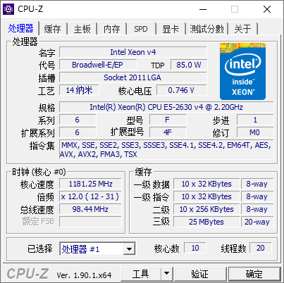
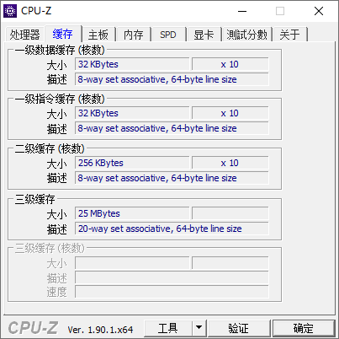
例子：Intel x86 处理器 的 Cache
Notes:
Intel® Xeon® Processor E5-2630 v4
Launch Date: Q1’16
# of QPI Links: 2

Slide 59
例子：Pentium II 的 Cache
L1 Cache：
2路组相联(每组2块)， 每路128块(组)，
每块32B，
LRU替换算法。
CPU内
CPU外
Pentium Ⅱ 结构框图

Slide 60
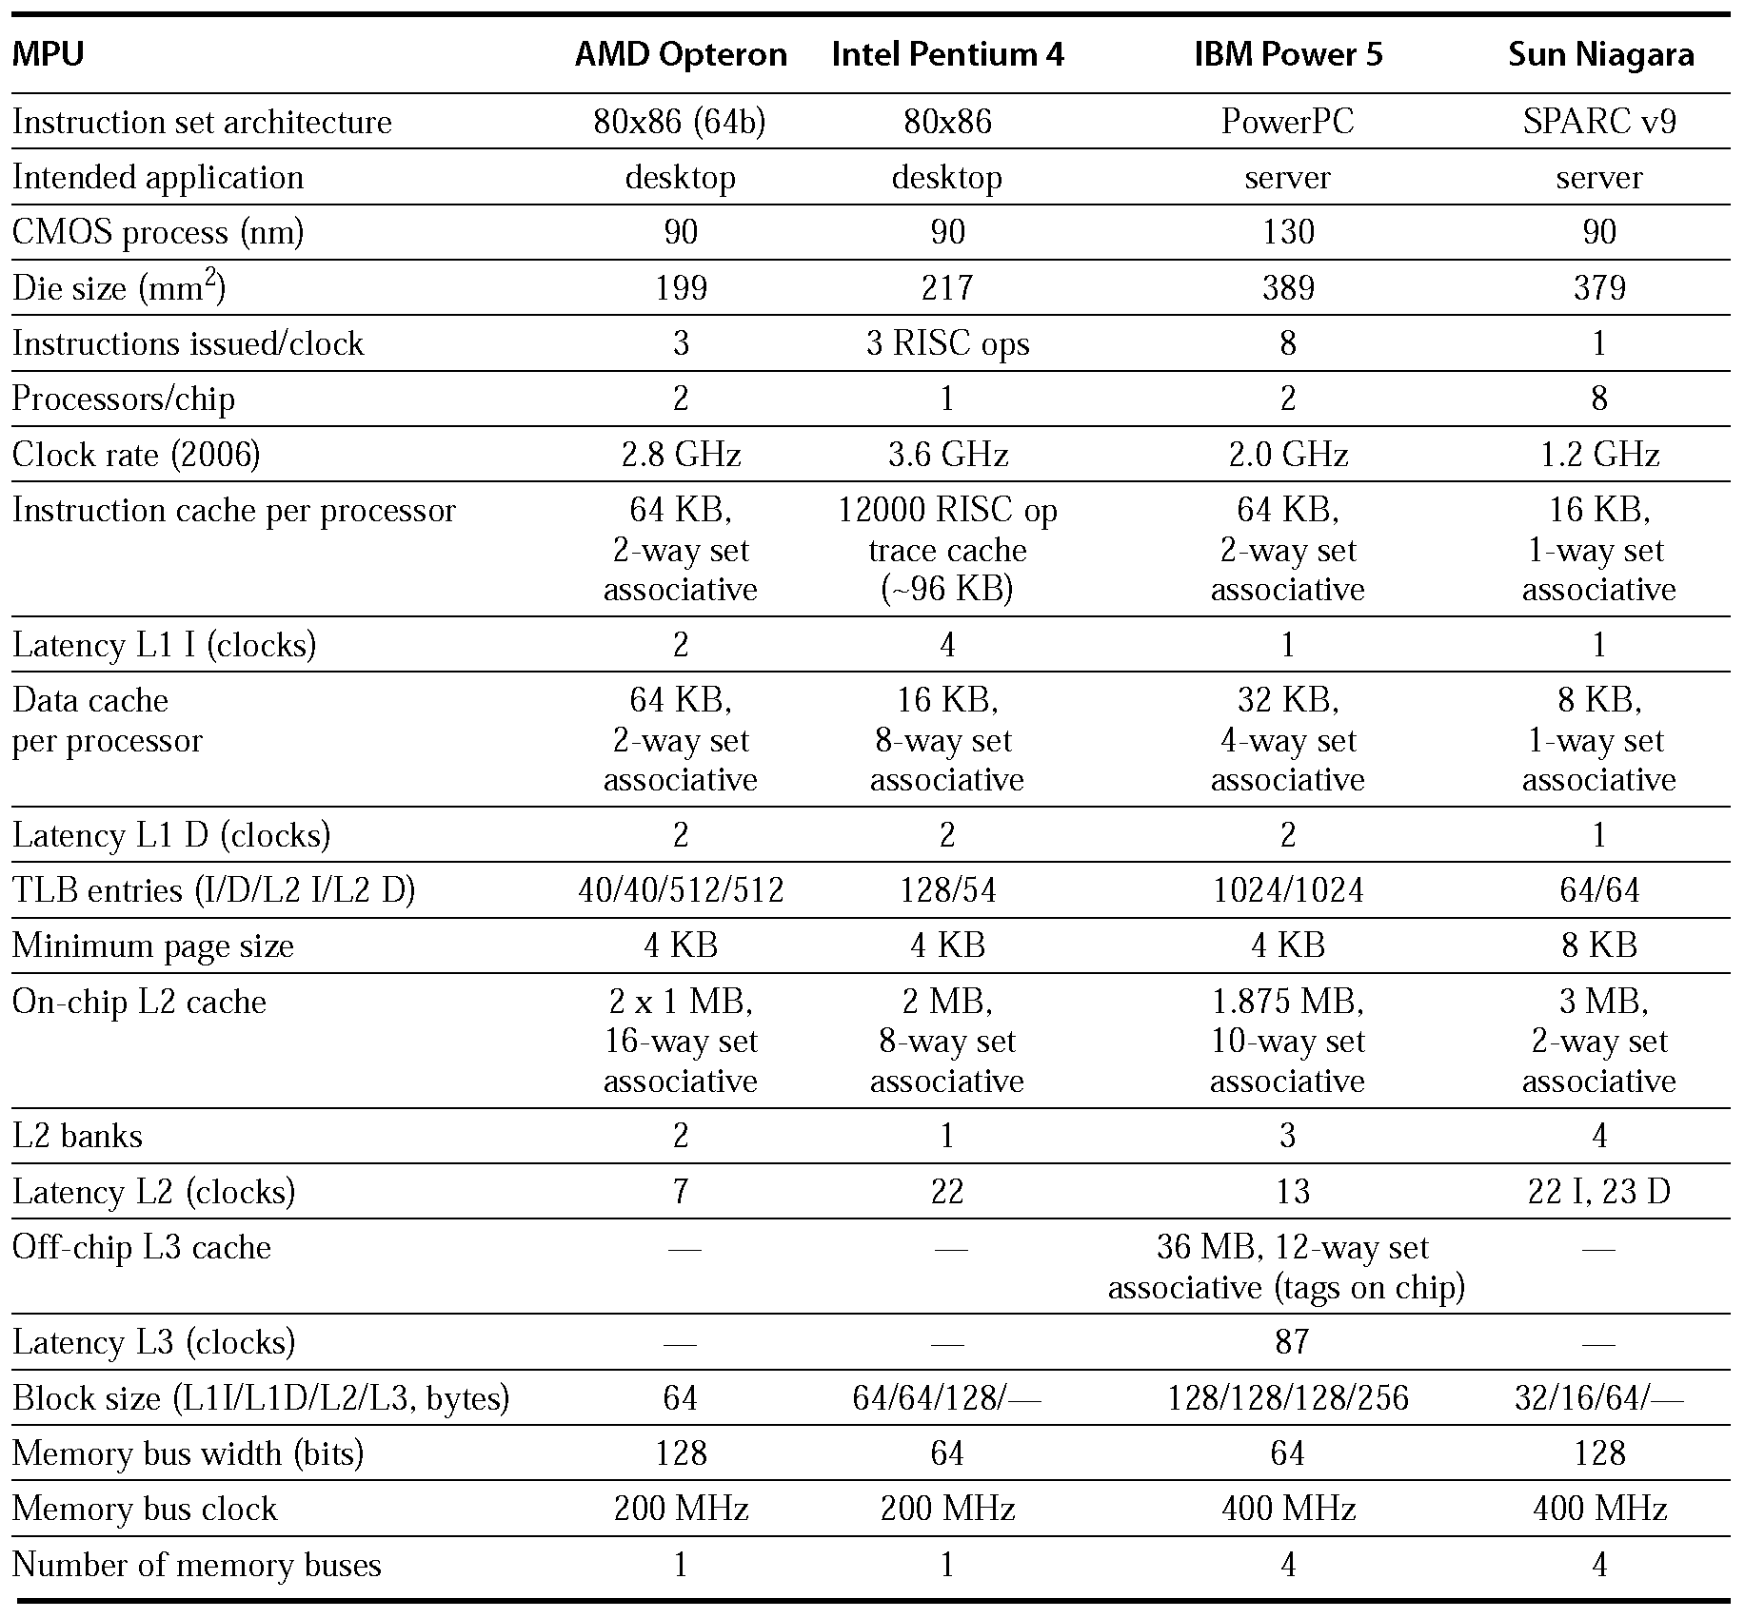
Memory hierarchy and chip size of desktop and server microprocessors in 2005

Slide 61
计算机组成与系统结构 第4章 存储系统 4.3 高速缓冲存储器
Cache一致性协议：
MESI

Slide 62
Cache一致性协议：MESI
MODIFIED: cache line present in this cache ONLY and memory copy out of date (stale).
EXCLUSIVE: cache line present in this cache ONLY and identical to copy in memory.
SHARED: cache line in this cache and possibly other caches, ALL copies identical to memory copy.
INVALID: cache line NOT present in cache.
Writes to SHARED cache lines are write through whereas writes to EXCLUSIVE cache lines are write-back.
If a cache observes a bus transaction for an address which it contains, it asserts the SHARED bus line.
MESI is an invalidate cache coherency protocol.

Slide 63
Cache一致性协议：MESI
CPU0读主存x
CPU1读主存x
CPU0写主存x
CPU0写主存x
CPU1读主存x
地址 | 数据
x | 3
Main
Memory
Data Bus
Address Bus
Shared
M：
E：
S：
I：
Modified，已修改
Exclusive，独占
Shared，共享
Invalid，失效
Cache 0
Cache 1
CPU 0
CPU 1

Slide 64
Cache一致性协议：MESI
CPU0读主存x
CPU1读主存x
CPU0写主存x
CPU0写主存x
CPU1读主存x
地址 | 数据
x | 3
Main
Memory
Data Bus
Address Bus
Shared
E
x
3
M：
E：
S：
I：
Modified，已修改
Exclusive，独占
Shared，共享
Invalid，失效
Cache 0
Cache 1
CPU 0
CPU 1

Slide 65
Cache一致性协议：MESI
CPU0读主存x
CPU1读主存x
CPU0写主存x
CPU0写主存x
CPU1读主存x
地址 | 数据
x | 3
Main
Memory
Data Bus
Address Bus
Shared
x
3
S
x
3
E
S
M：
E：
S：
I：
Modified，已修改
Exclusive，独占
Shared，共享
Invalid，失效
Cache 0
Cache 1
CPU 0
CPU 1

Slide 66
Cache一致性协议：MESI
CPU0读主存x
CPU1读主存x
CPU0写主存x
CPU0写主存x
CPU1读主存x
地址 | 数据
x | 3
Main
Memory
4
Data Bus
Address Bus
Shared
x
x
3
S |  | 3
S
E
4
I
M：
E：
S：
I：
Modified，已修改
Exclusive，独占
Shared，共享
Invalid，失效
Cache 0
Cache 1
CPU 0
CPU 1

Slide 67
Cache一致性协议：MESI
CPU0读主存x
CPU1读主存x
CPU0写主存x
CPU0写主存x
CPU1读主存x
地址 | 数据
x
Main
Memory
4
Data Bus
Address Bus
Shared
E
x
4
I
x
3
M
5
M：
E：
S：
I：
Modified，已修改
Exclusive，独占
Shared，共享
Invalid，失效
Cache 0
Cache 1
CPU 0
CPU 1

Slide 68
Cache一致性协议：MESI
CPU0读主存x
CPU1读主存x
CPU0写主存x
CPU0写主存x
CPU1读主存x
地址 | 数据
x | 4
Main
Memory
5
Data Bus
Address Bus
Shared
x
5
x
M
I |  | 3
S
S
5
M：
E：
S：
I：
Modified，已修改
Exclusive，独占
Shared，共享
Invalid，失效
Cache 0
Cache 1
CPU 0
CPU 1

Slide 69
Cache一致性协议：MESI
PR/S
PR+BR
BR+BW
BW
Invalid
Shared
State
transition
diagram
for
a
cache
line
BR
BW
BW
PR/~S
PW/S
BR
PW/~S
Exclusive
PW
Modified
PW
PR
S/~S = shared / NOT shared
PR+PW
PR | = processor read | BR | = observed bus read
PW | = processor write | BW | = observed bus write

